Slide 1

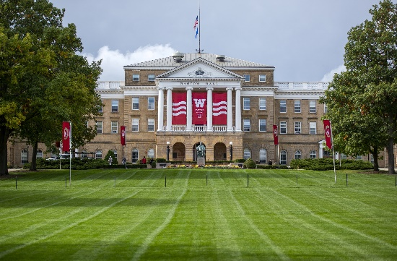

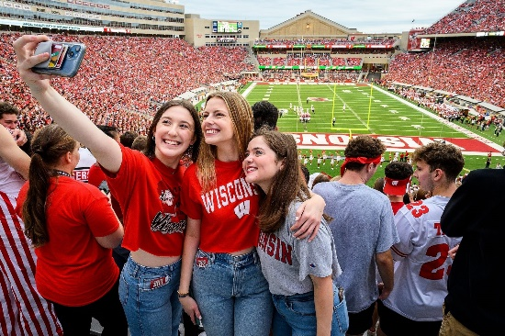
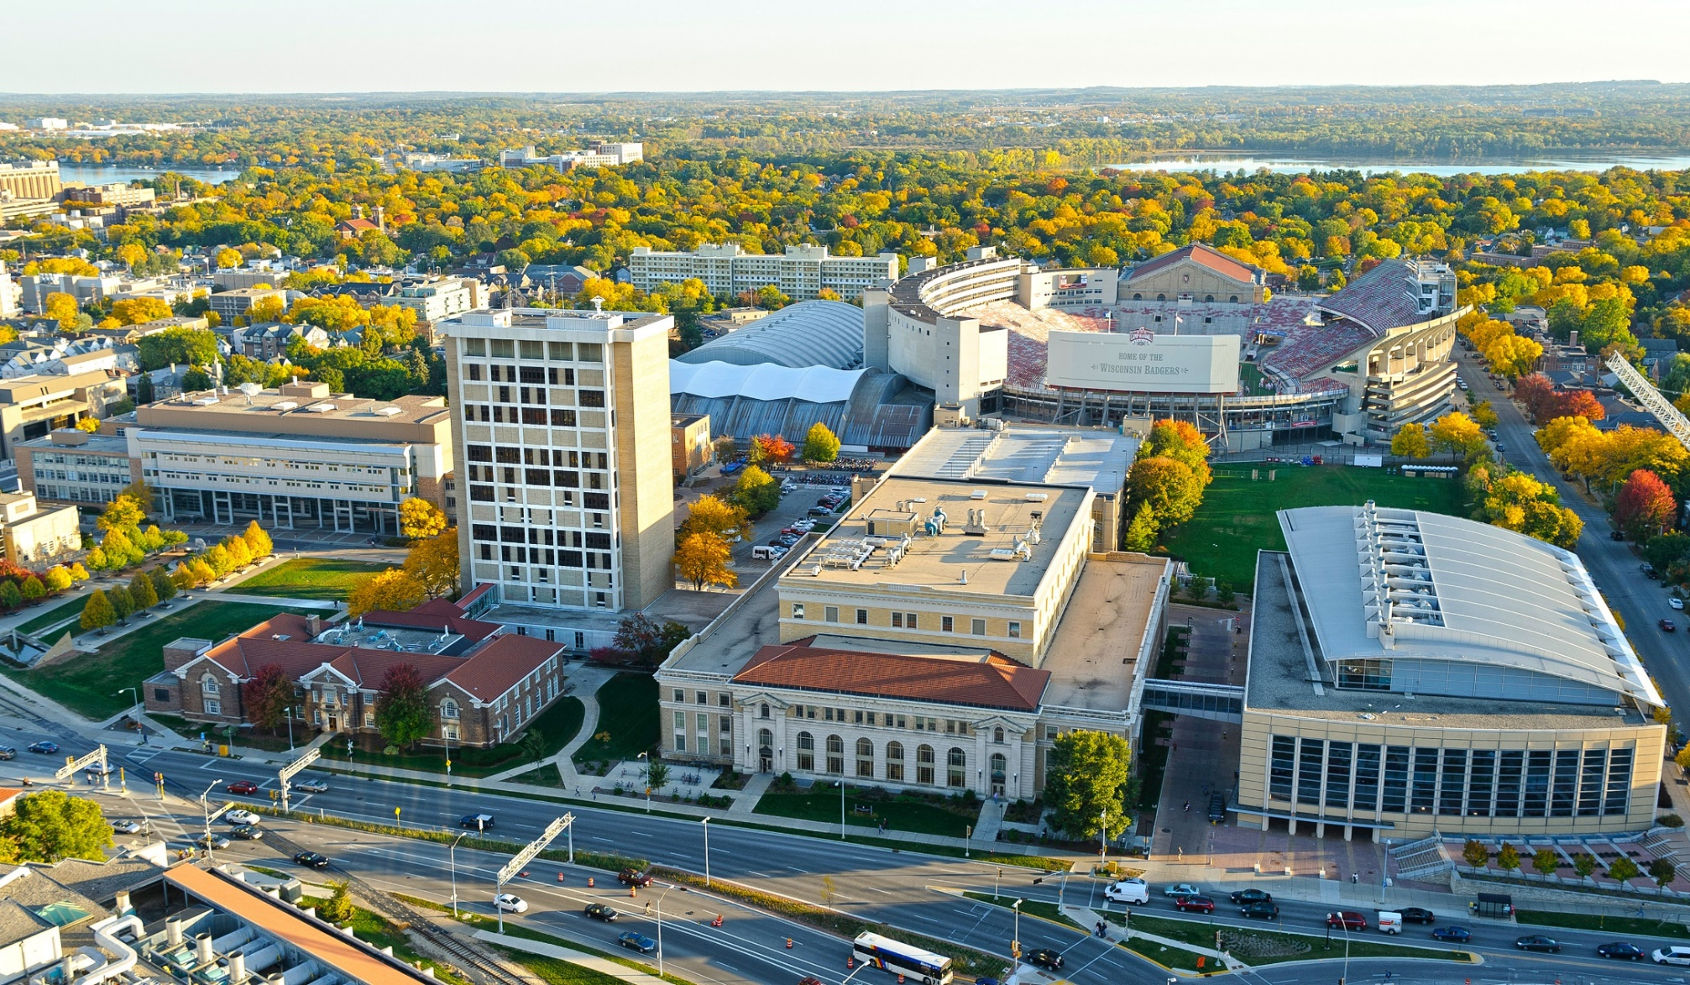
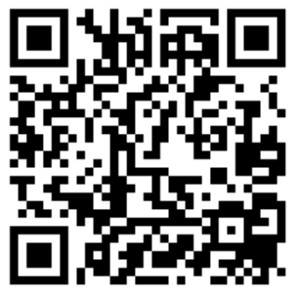
美国 威斯康星大学-麦迪逊 (UW-Madison)
工业与系统工程系 Industrial and Systems Engineering (ISyE)
国际访问学生项目 Visiting International Student Program (VISP)
有问题？请联系 visp@ie.wisc.edu
威斯康星大学-麦迪逊 (UW-Madison)：简介
* UW-Madison 是美国老牌名校，建于1848年，坐落于威斯康星州首府麦迪逊市。
* 拥有超过两万名教职工，超过四万五千名学生（其中超过一万名研究生）。
* 在2026 CWUR里世界排名第29名，在2026 US News里世界排名第36名。
* 截至2024年，产生了20位诺贝尔奖获得者，41位普利策奖获得者。
* 拥有过39位美国科学院院士，20位美国工程院院士，68位美国艺术与科学院院士，13位美国医学院院士。
学校所在地：麦迪逊市（机场代码：MSN）
* 连续多年全美最宜居城市前3名，治安良好。
* 距离芝加哥（机场）仅2小时车程，距离密尔沃基市中心1.5小时车程。
* 华人数量超过1万，周边设施完善，拥有众多中餐馆、亚洲超市，生活便利。
工业与系统工程(ISyE)：简介
* 工业与系统工程成立于1966年，是享有盛誉的老牌名系。
* 拥有超过20名教授，超过450名学生 (其中约90名硕士生,60名博士生)。
* 在US News 2026工业工程大类里，本科教育全美排名第6名 ，研究生教育全美排名第6名。
* 在教师学术生产力指数排名里，位居全美第2名。
* 在每位教师的研究经费排名里，位居同级别学校第2名。
* 涵盖研究领域: (1) Operations Research, Optimization and Analytics, (2) Health Systems Engineering, (3) Human Factors and Ergonomics, and (4) Advanced Manufacturing and Industrial AI.
VISP Thematic Track Industrial & Systems Engineering (VISP-ISyE) program
国际访问学生项目 (VISP-ISyE) 简介和基础信息:
* 面对对象：具有较强统计、数学、机械、控制、电气、计算机科学或其他理工学科（如信息，光电）背景的本科学生。
* 工业与系统工程系入学时间：2027年春/夏/秋季。学生可以自主选择暑期科研或交流1至3个学期（每个春/秋学期最少需修12个学分，其中至少9个ISyE学分；夏季学期至少6学分。推荐大二下，大三、大四本科生）。
* 该交流项目结束后，学生交流时修得的学分转回原来所在学校，毕业时获得原校的本科学位。
* 如该交流项目学生继续申请威斯康星大学-麦迪逊工业与系统工程研究生项目，该学生交换期间修得的学分，最多可以转换9个学分到硕士学位。这意味着，通过合理规划课程，原本需要一年半完成的硕士课程可在一年内完成。
* 每学期预计学费：春/秋每学期$23000，暑期11300（八周）。具体数据参考学校网站。
工业与系统工程系(ISyE) 提供四种丰厚的奖学金机制:
（该奖学金机制是全美最优秀的奖学金之一）
每位参与该项目的学生，将获得一笔奖学金。春季、秋季学期$7500，暑期科研（四周），$1000（八周）$1500。
如该交流项目学生本科毕业后，继续申请ISyE的硕士或博士项目并成功入学，将获得一笔$2500奖学金。
我们会向拿到优秀GPA(>3.5)的VISP-ISyE学生优先发放Master的录取offer。VISP-ISyE学生可以参与本科生科研项目以及在UW-Madison完成毕业设计课题。
申请要求和流程(详情参见所在本科院校通知）：
* GPA高于3.0（满分为4.0）; 语言成绩 三选一(托福>80， 雅思>6.5，或 Duolingo >105)
* 所需文件: 个人陈述, 履历, 成绩单等。
* 申请链接: https://visp.wisc.edu/thematic-isye/

